Slide 1
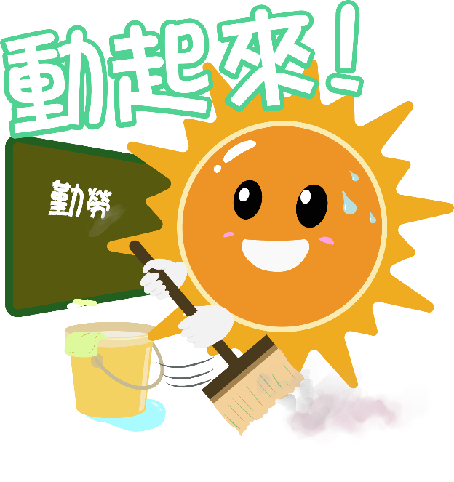
生活事件事例
「我會照顧自己」
價值觀教育
初小
教育局
德育、公民及國民教育組製作
2022年3月

Slide 2
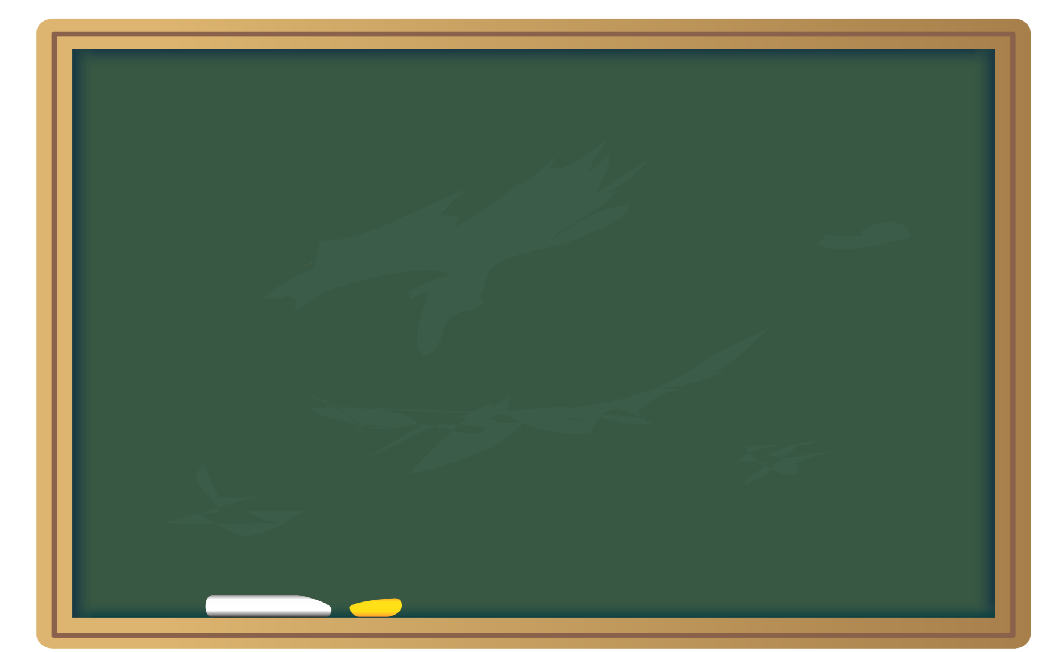
學習重點
活動概要： | 通過活動及討論，讓學生明白自我照顧的意義和體諒家人的辛勞，並樂意從起居生活中實踐。
學習目標： | 培養學生自律和負責任的態度。 教導學生盡力履行家庭的責任，為家人服務，成為一個勤勞的學生。
價值觀和 態度： | 責任感、勤勞、自律
Image:Freepik.com

Slide 3
(一) 小統計
以下日常起居自我照顧的事項，哪些是你自己完成的？
按時起床
換衣服
打掃家居
綁鞋帶
收拾書包
Image: www. freepik.com
Notes:
引起動機:
活動旨在引起學生的學習興趣，並思考家人每天為自己的付出
https://www.freepik.com/free-vector/flat-children-back-school-collection_4943635.htm#query=uniform&position=11&from_view=search

Slide 4
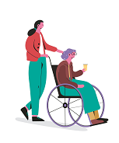
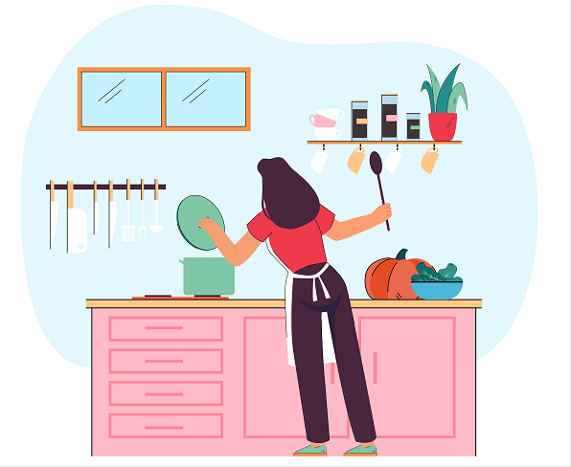
(二) 情境討論
小明的外婆病倒了。爸爸和媽媽除了工作外，這星期都要輪流到外婆家照料她，每天上午很早就出門，晚上又趕回家準備晚飯及料理家務 。
如果你是小明，你會怎樣做? 為什麼?
Image: www. freepik.com
Notes:
教師引導學生從自己的能力出發，思考可以幫忙和付出的地方。如一、二年級的學生可以自己穿好校服、執拾上學用品、自動自覺做好功課和溫習。三年級可以幫手洗菜、摺衣服、掃地等。
鼓勵學生要透過生活將所學付諸行動，主動幫助家人，不計較付出、不怕辛勞，主動承擔家庭責任。

Slide 5
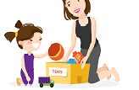
(三) 經驗分享
你有照顧自己的經驗嗎? 是怎樣的經驗?
在照顧自己時，你曾遇到困難嗎? 怎樣解決?
你認為學懂照顧自己是否必須? 為什麼?
在未來的一星期，你最希望負責什麼新的生活自理事項／家務? 為什麼?
Image: Designed by macrovector / Freepik
Notes:
<a href="https://www.freepik.com/vectors/kids-cleaning">Kids cleaning vector created by macrovector - www.freepik.com</a>
學生3-4人一組，進行分享。教師宜對有自我照顧的經驗的學生表示欣賞，並鼓勵學生分享有關克服自我照顧困難的經驗。如有學生認為自我照顧不是必須，教師可以提問引導學生思考日後會遇到的問題，以及對家人的負擔。教師宜鼓勵學生在安全情況下負起更多照顧自己的責任。

Slide 6
總結
當我們日漸長大，有自我照顧的能力時，照顧自己是我們的責任。同學應努力學習做自己能力所及的事情，學會照顧自己。
此外，作為家裏的一分子，我們應感謝家人辛勞的付出。為了減輕家人的負擔，我們除主動負起照顧自己的責任之外，亦需主動協助家務。

Slide 7
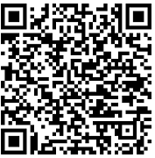
(四) 我的行動承諾
試就「照顧自己」訂定目標並付諸行動，並在完成後進行反思。
Notes:
教師可在一星期後，邀請學生分享自己照顧起居的情況。教師亦可邀請家長參與，評估學生的表現，並鼓勵學生在家負起照顧自己的責任。

Slide 8
(五)延伸閱讀: 負薪掛角
漢朝時候的朱買臣，小時候，家裡很窮。為了維持生活，他每天都得上山砍柴，沒有時間讀書。但是他好學不倦，不怕辛勞，常常揹著柴一邊走，一邊看書。憑着他勤勞的精神，後來終於有所成就。
隋朝有一個叫李密的人，小時候為了生活，給人家放牛。每天出去都要帶幾本書掛在牛角上，趁牛吃草的時候，他就坐在草地上用心讀書。他邊勞動邊讀書，一點都不畏辛苦。

Slide 9
(五)延伸閱讀: 陶侃搬磚
陶侃曾經遭人陷害被貶到現在的廣州做官。在那裡，每天只要有空閒時間，他就把一百多塊磚搬到書房去，傍晚時再搬回去。有人感到奇怪，就問他爲什麼這樣做？他回答說：「我現在過著安逸舒適的生活，不這樣做以後再打仗的話就不能勝任了。」
晉明帝即位後，陶侃重新掌戰，更平定戰事，位極人臣。
當時東晉人的平均壽命不到四十歲，而陶侃被重新委以重任的時候已經超過六十歲了。如果他沒有好身體，機會來了也抓不住。對於陶侃來說搬磚既可以鍛鍊身體，更重要的是，可以鍛鍊毅力和意志。
Notes:
教師可請學生分析三個人物，有什麼相似的地方。然後請學生指出他們跟故事人物有哪些分別，及有什麼值得學習。

Slide 10
反思問題
從這些故事，我國傳統文化一直重視甚麼美德? 為什麼?
你在日常生活可如何實踐這種美德?
Notes:
我國傳統文化一直重視勤勞美德，教師可以用上述的故事引導學生了解古人有堅定的目標，不怕辛勞，朱買臣和李密在維持生計之餘不忘努力學習，陶侃努力藉勞動鍛鍊意志，都是我們勤勞的典範。教師可鼓勵學生為家人貢獻自己的力量，成為勤奮向上的人

